Slide 1
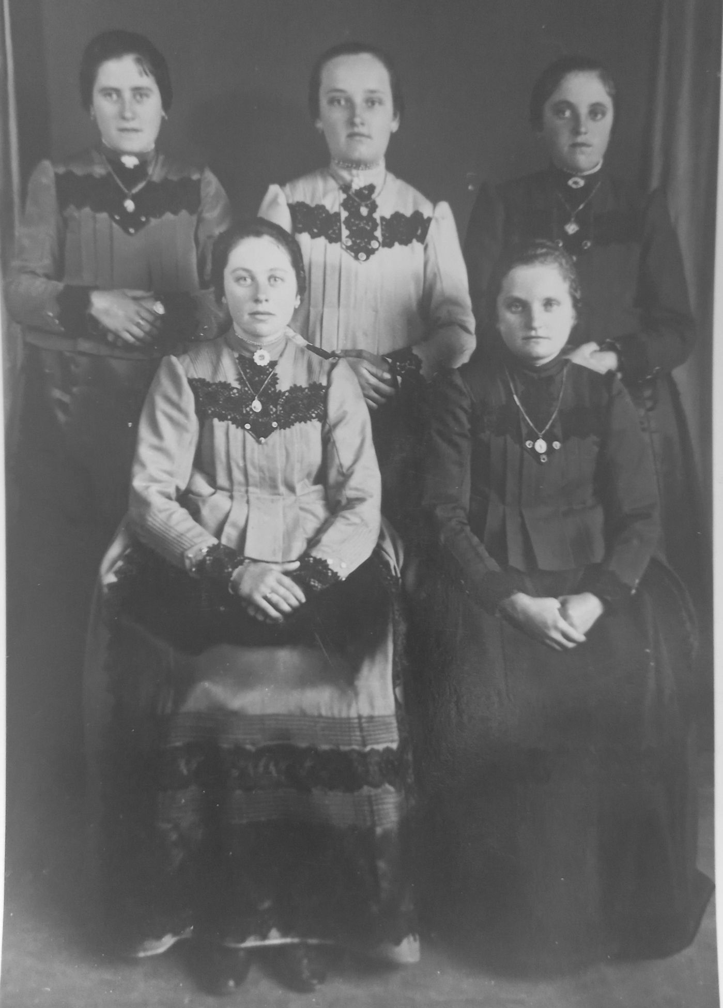
A Baranya vármegyei sváb népviseletek
Tengler Johanna
Vokány, 2024. 04. 29.

Slide 2
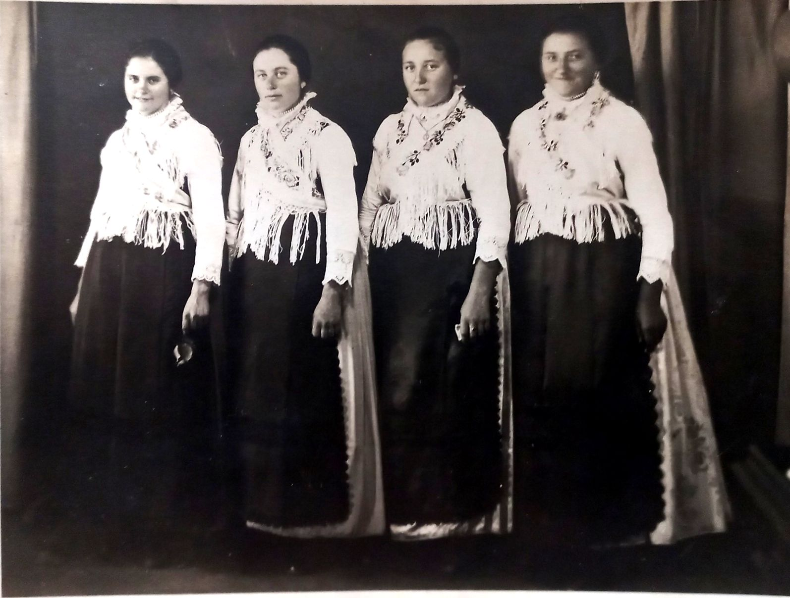
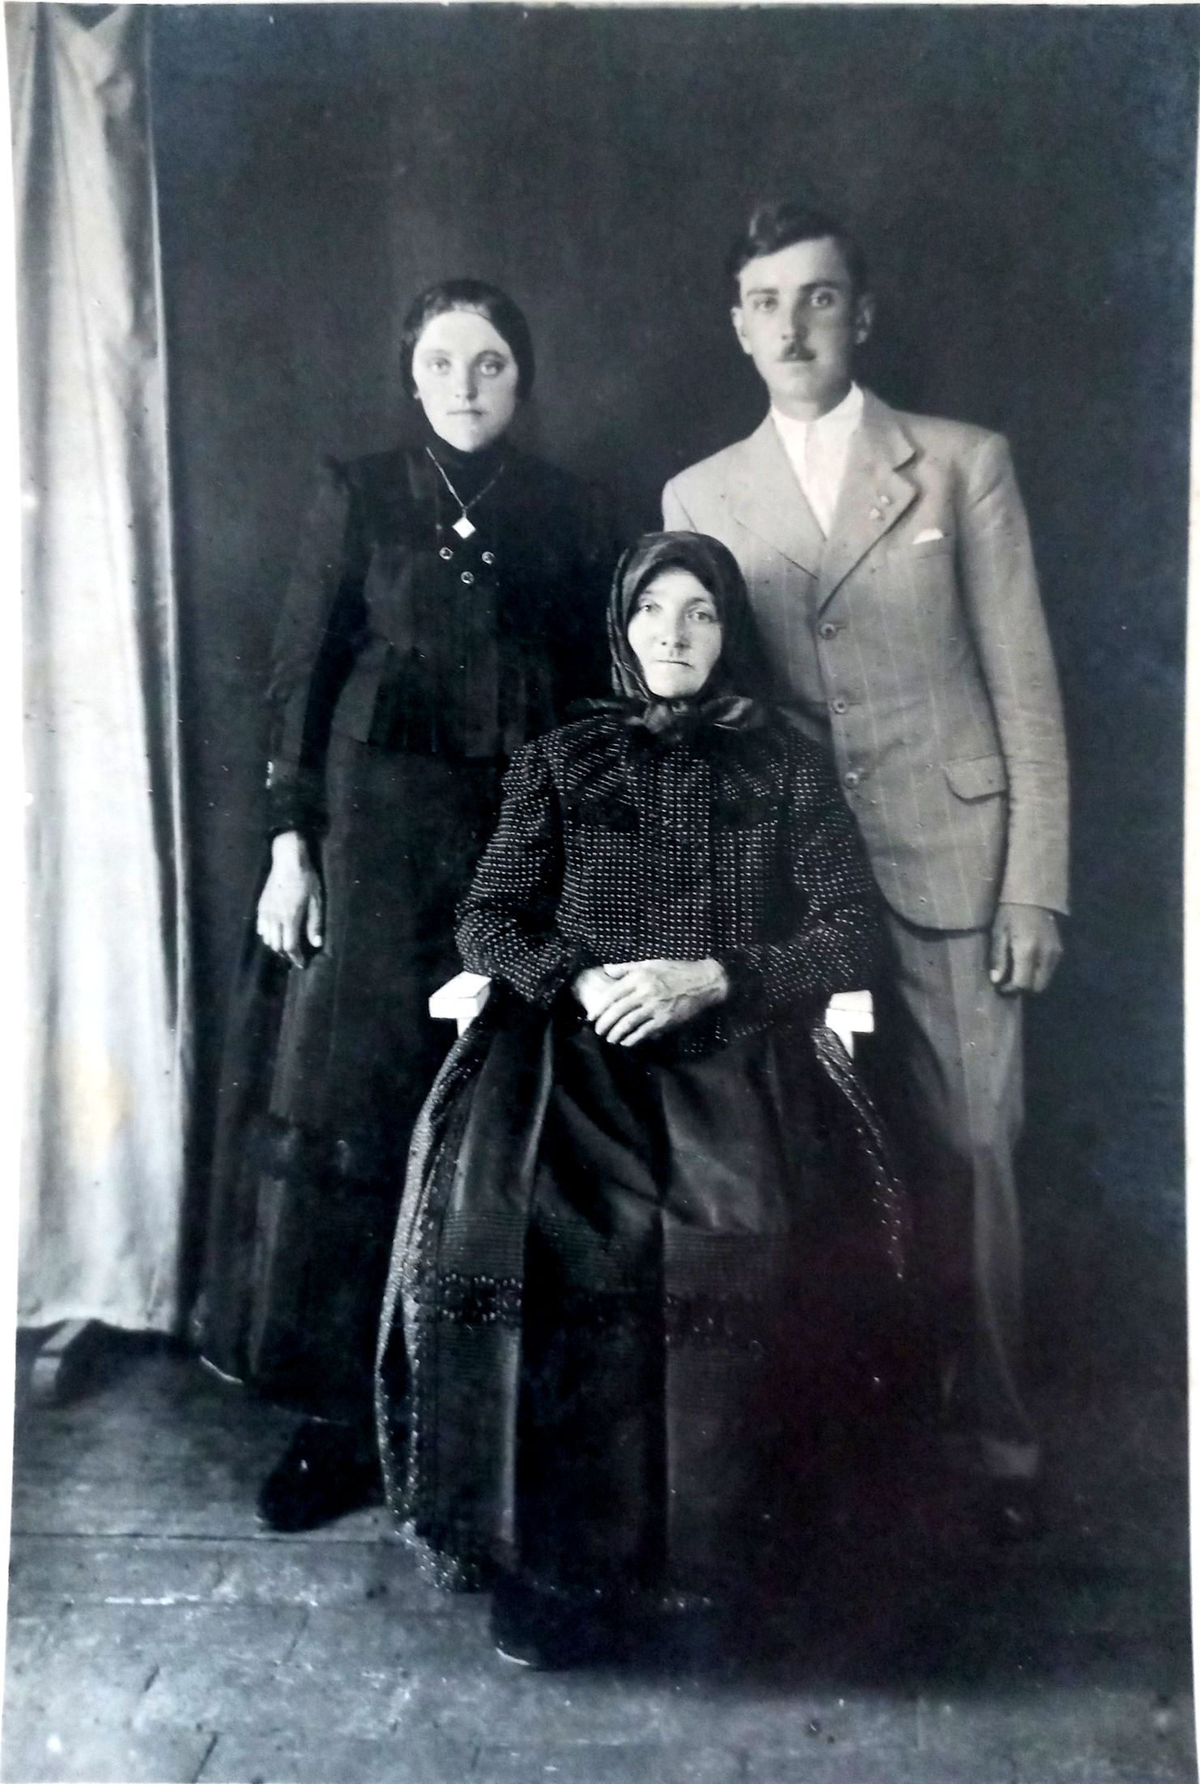
A dunai svábok

Slide 3
A viseletek fajtái, általános jellemzői
Hétköznapi
Kimenős
Ünnepi
Férfi viseletek:
Kisgyermek
Kisfiú
Legény
Férfi
Női viseletek:
Kisgyermek
Kislány
Leány
Asszony

Slide 4
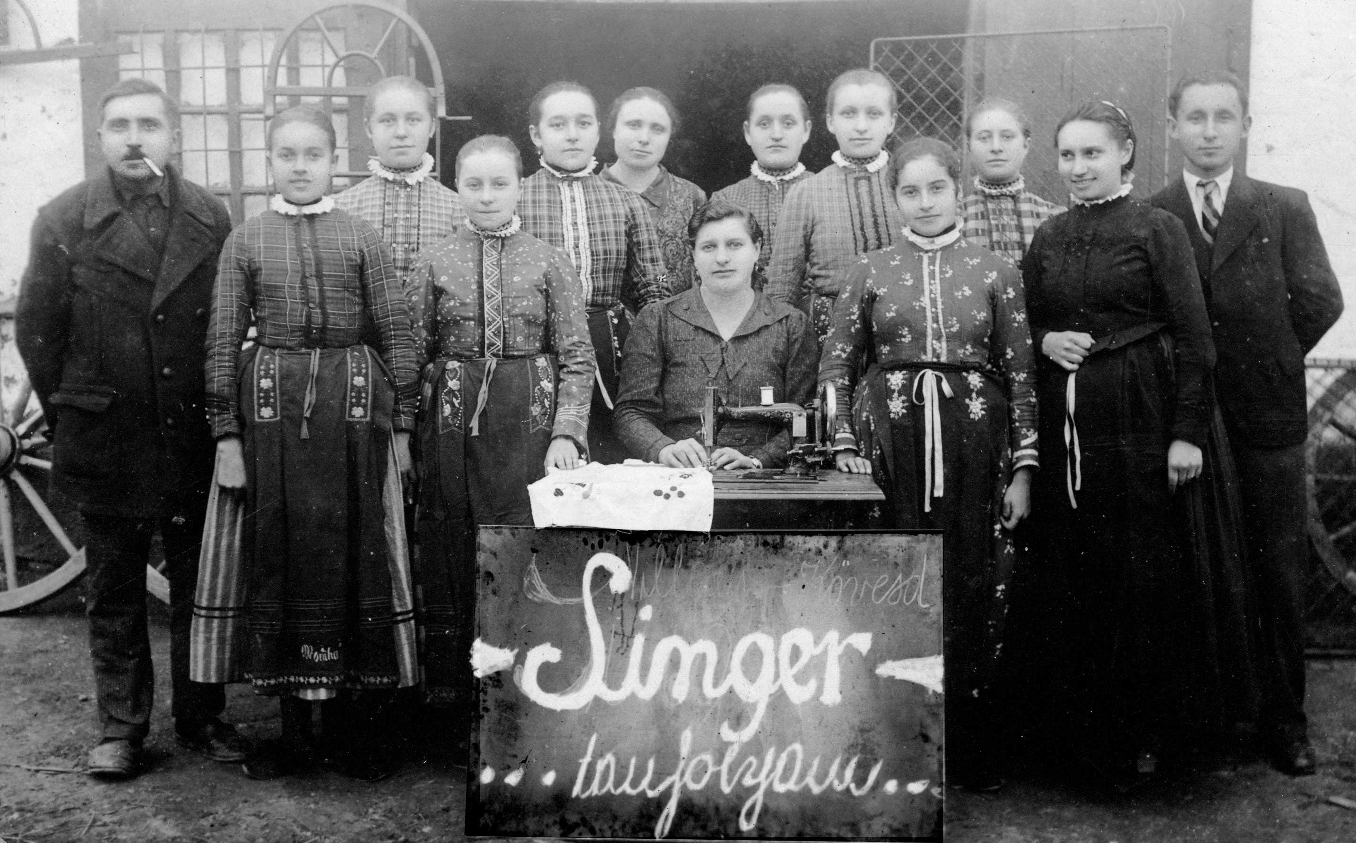
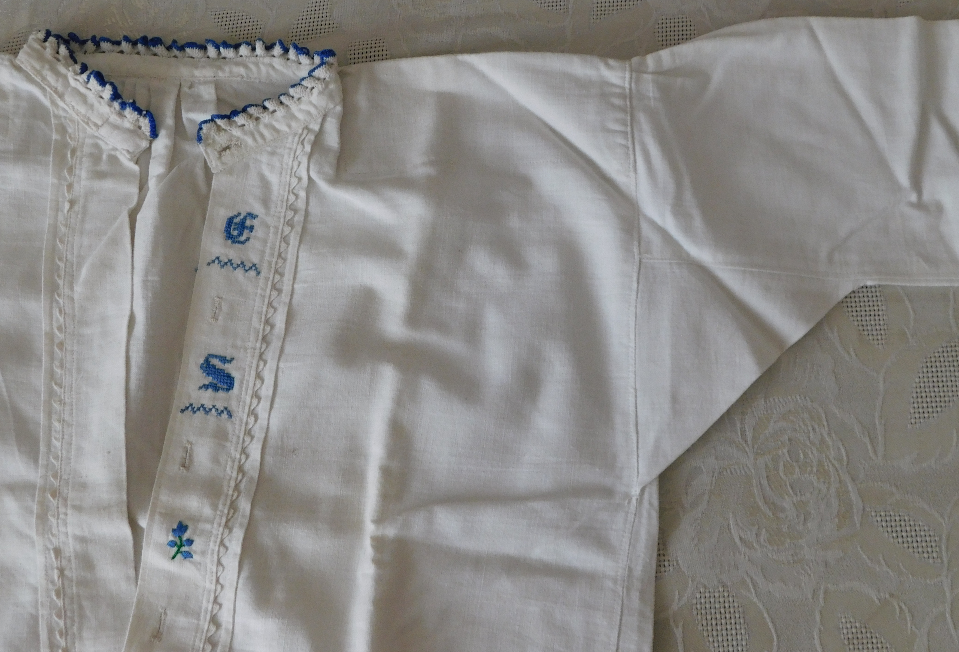
Singer varrótanfolyam Villánykövesden

Slide 5
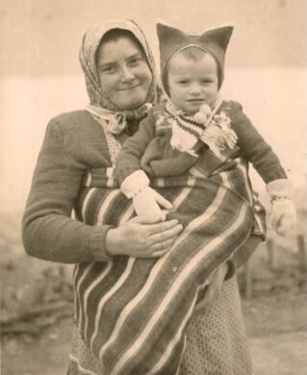
Kisgyermekek
Kindstuch – gyermekhordozó kendő
még önállótlan gyermekeket hordták benne
anyaga: kender, gyapjú, pamut
2,5 méter x 70-140 cm
stafírung része
Baranyai asszony gyermekével
(Anna Szepesi: Kindstücher im ungarischen Komitat Baranya)

Slide 6
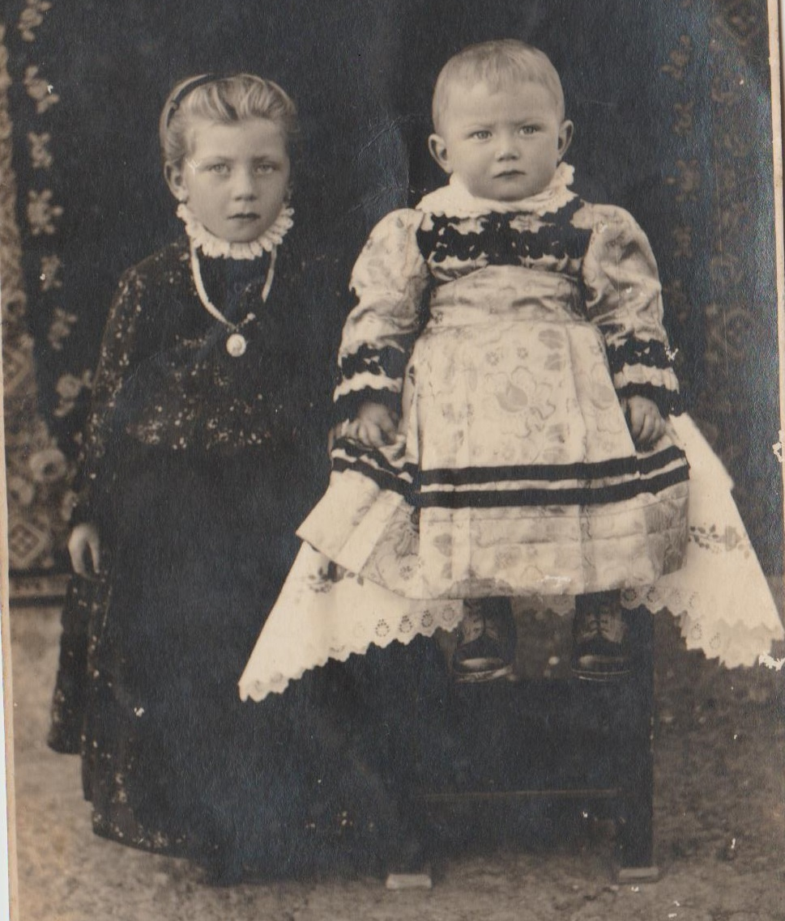
Kislány viselete
fekete kötött pacsker
színes kötött harisnya
2 alsószoknya
felsőszoknya
fekete kötény
rékli
+ lánysapka
+ Schmizl, Krésl
Schwab Vili és Mári néni, Vokány

Slide 7
Kisfiú viselete
fehér, magas szárú kötött zokni
2 alsószoknyácska
Leibundseele (ruhácska, kabátka és szoknya összevarrva)
+ melles kötény
+ sapkácska
Schwab Vili és Mári néni, Vokány

Slide 8
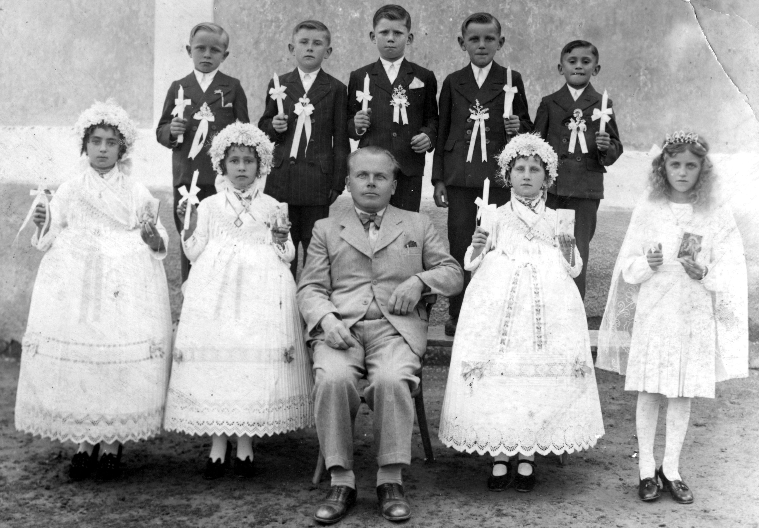
Elsőáldozók viselete
fekete bársonycipő
fehér kötött harisnya
3-4 fehér szoknya (legfelső felsőszoknyaként)
fehér kötény
fehér ing
fehér vállkendő
koszorú, szalaggal
ékszerek: nyakfodor, vasárnapi masnis nyaklánc, aranylánc
Elsőáldozók csoportja Kisjakabfalván
(Dr. Somogyi László gyűjteményéből)

Slide 9
Leány viselete
talpalt pacsker / cipő
fehér harisnya
3 alsószoknya
felsőszoknya
fekete kötény
fehér ing
mellény
vállkendő
+ ékszerek
+ zsebkendő
Villányi leányok, saját gyűjteményből

Slide 10
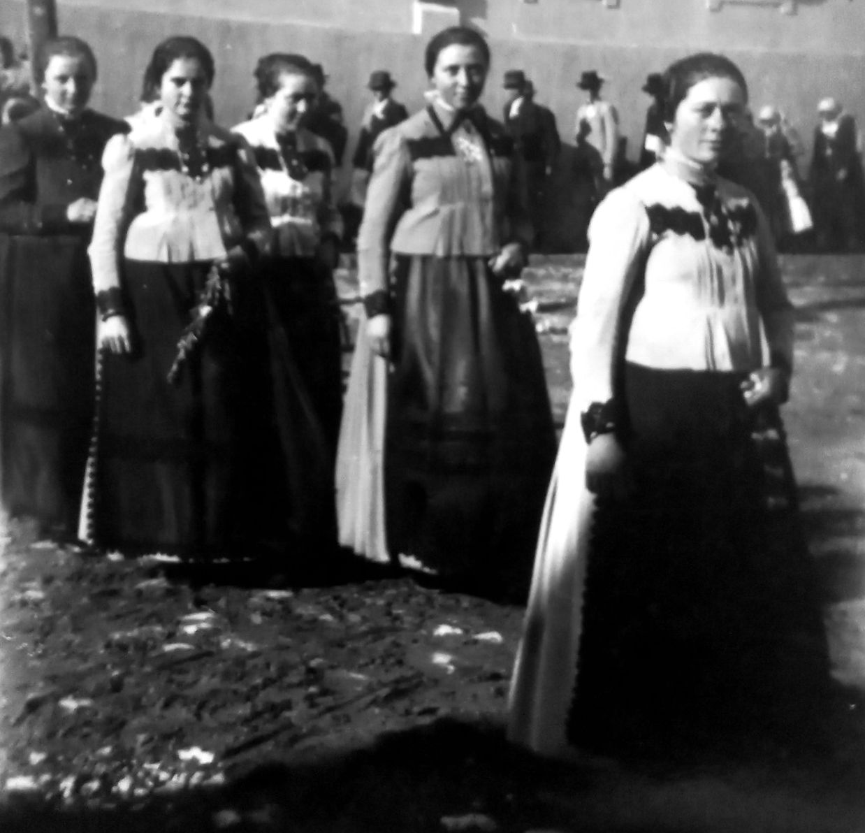
Leány viselete
talpalt pacsker / cipő
fehér harisnya
3 alsószoknya
felsőszoknya
fekete kötény
rékli
+ ékszerek
+ zsebkendő
Villányi leányok, saját gyűjteményből

Slide 11
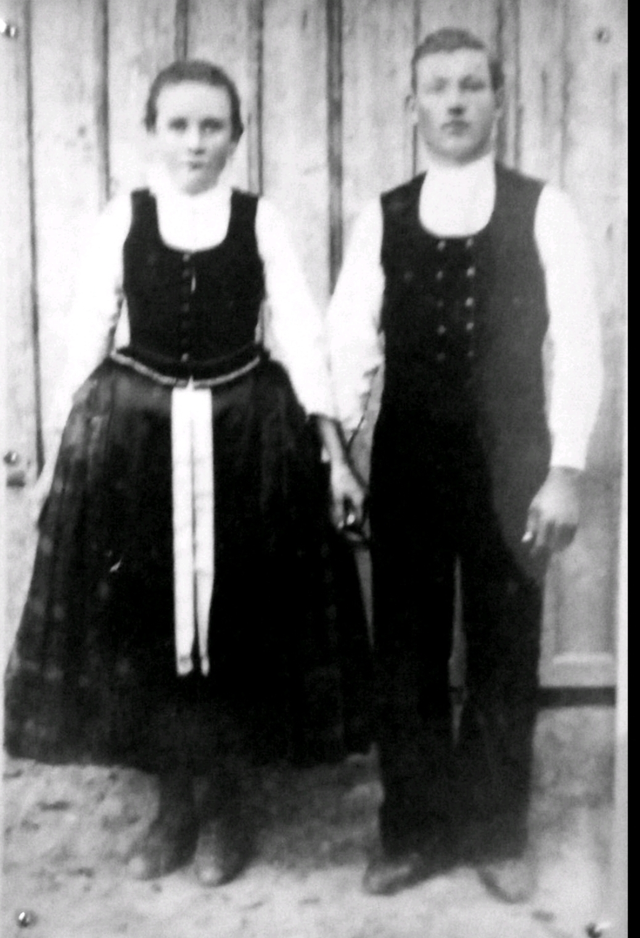
Legény, férfi viselete
talpalt pacsker / cipő
fekete nadrág
fehér ing
mellény
kalap
+ surc
+ óralánc
Fiatal pár Himesházáról
(Véméndi Tájház gyűjteményéből)

Slide 12
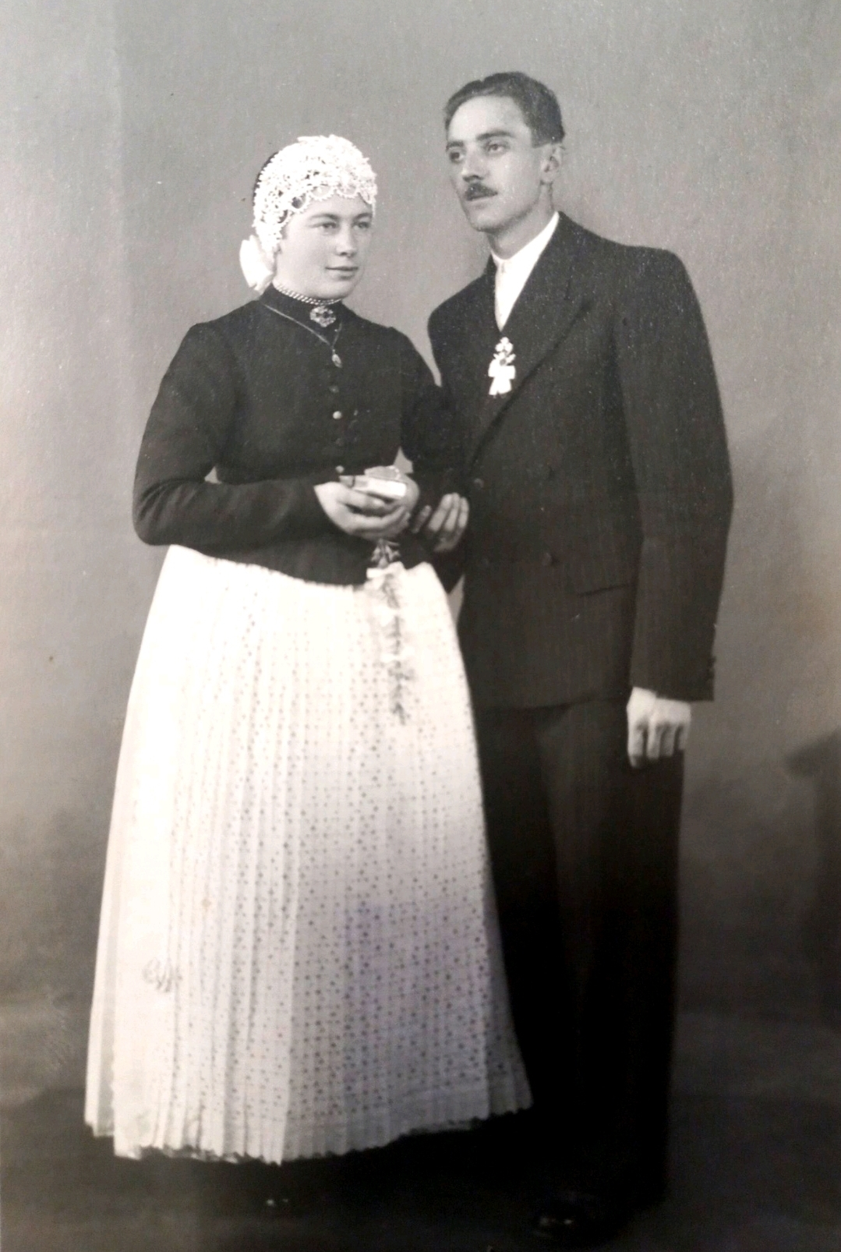
Menyasszony viselete
cipő
fehér, kötött harisnya
3-4 alsószoknya
fekete felsőszoknya
fehér kötény
fekete rékli – éjfél után fehér
koszorú
ékszerek: gyöngysor, nyaklánc, bross
+ rozmaring, imakönyv, rózsafüzér
Plank Teréz és Kelbert Ádám
(saját gyűjteményből)

Slide 13
Vőlegény viselete
cipő
fehér ing
öltöny
nadrág
mellény
zakó
kitűző
Plank Teréz és Kelbert Ádám
(saját gyűjteményből)

Slide 14
Asszonyviselet változása
Házasság után, a kor előrehaladtával:
színek folyamatos sötétedése
harisnya
vállkendő
rékli és szoknya
haj eltakarása: fehér sapka és kendő
részletgazdag, díszített, de letisztultabb
hétköznapi viselet egyszerűsödése
Plank Teréz és Kelbert Ádám
(saját gyűjteményéből)

Slide 15
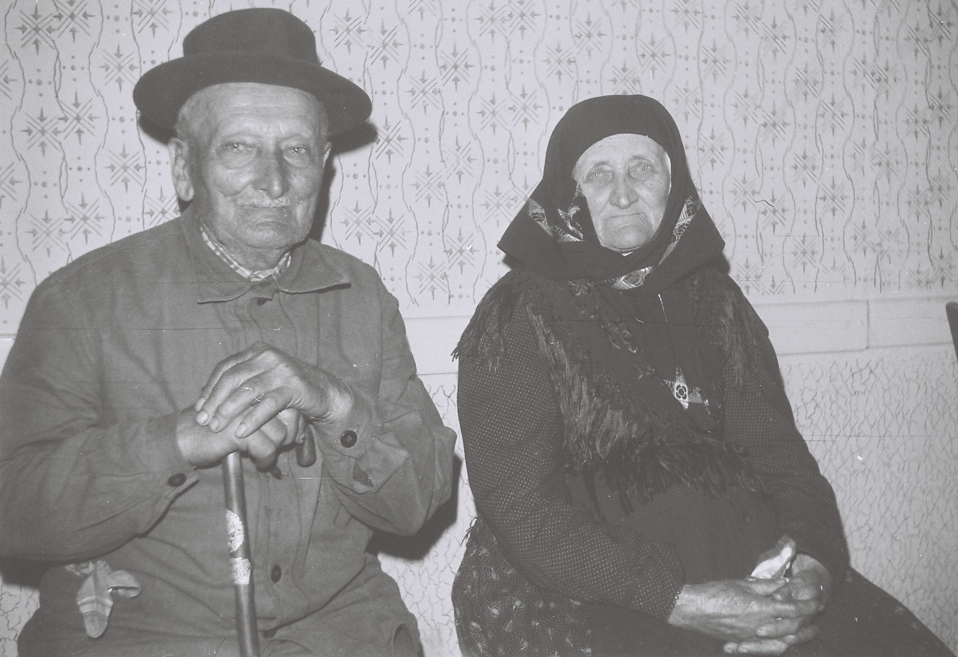
Idősek viselete
Hétköznapokon:
Egyszerűbb, szerényebb
Kényelmesebb
Ünnepeken:
Kevésbé díszített
Kevésbé színes
Idős pár Kisjakabfalváról
(Dr. Somogyi László gyűjteményéből)

Slide 16
A baranyai németek viseletét alakító tényezők:
Eredeti lakóhelyük a német nyelvterületen
Betelepedésük óta milyen népcsoportok hatása érte őket
Anyagi körülmények
Életmódbeli különbségek
Személyes preferenciák

Slide 17
A viseletek hagyományos formáinak átalakulása
Eredeti viseletek alakulása:
19. század: egyszerű, paraszti viseletek
20. század első fele: kivirágzás
20. század második fele: kivetkőzés
21. századi változások:
- hagyományőrző egyesületek és tánccsoportok megjelenése
- hagyományos formák egyszerűsödése (kényelmi szempontok)

Slide 18
Források
Bihari Zoltán (2021): Mi, svábok. Történetek a magyarországi németekről. Szeged, Nemzeti Értékek Könyvkiadó.
Heil, Helmut (2008): Ungarndeutsches Trachtenbuch. – Magyarországi Német Népviseletek. Pécs, Magyarországi Német Néptánchagyományok Ápolása Alapítvány
Herger, Ede (2018): Mein Heimatdorf, Palkan/Palkonya. Veranda Bt, Pécs.
Kremer, Elisabeth (2007): Fekeder Bilderbuch. Feked, Fekeder Deutsche Selbstverwaltung.
MTA Etnikai-nemzeti kisebbségkutató Intézet: A magyarországi németek történetének levéltári forrásai, 1670-1950. https://mek.oszk.hu/16900/16931/16931.pdf (2022. 12. 20.)
Lantosné Dr. Imre Mária (1987): A magyarországi németek népviseletéről. In: A magyarországi németek, énekes és hangszeres népzenéjük, népviseletük, Baranya megyei Művelődési Központ és a Magyarországi Németek Demokratikus Szövetsége, Pécs. 90-137
https://www.ksh.hu/apps/hntr.main (2022. 12. 19)

Slide 19
Köszönöm a
figyelmet!

